Slide 1
16.Лекција
СВЕТСКО МОРЕ
Хидросфера је водени омотач земље. Изучава га наука која се зове хидрологија.

Slide 2
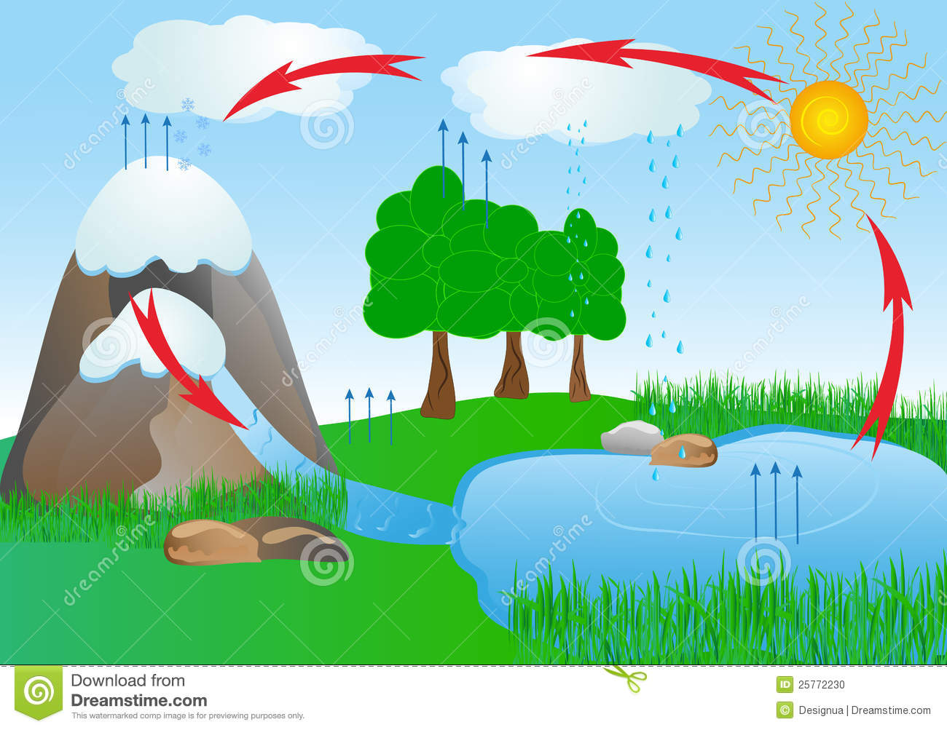
Кружење воде у природи

Slide 3
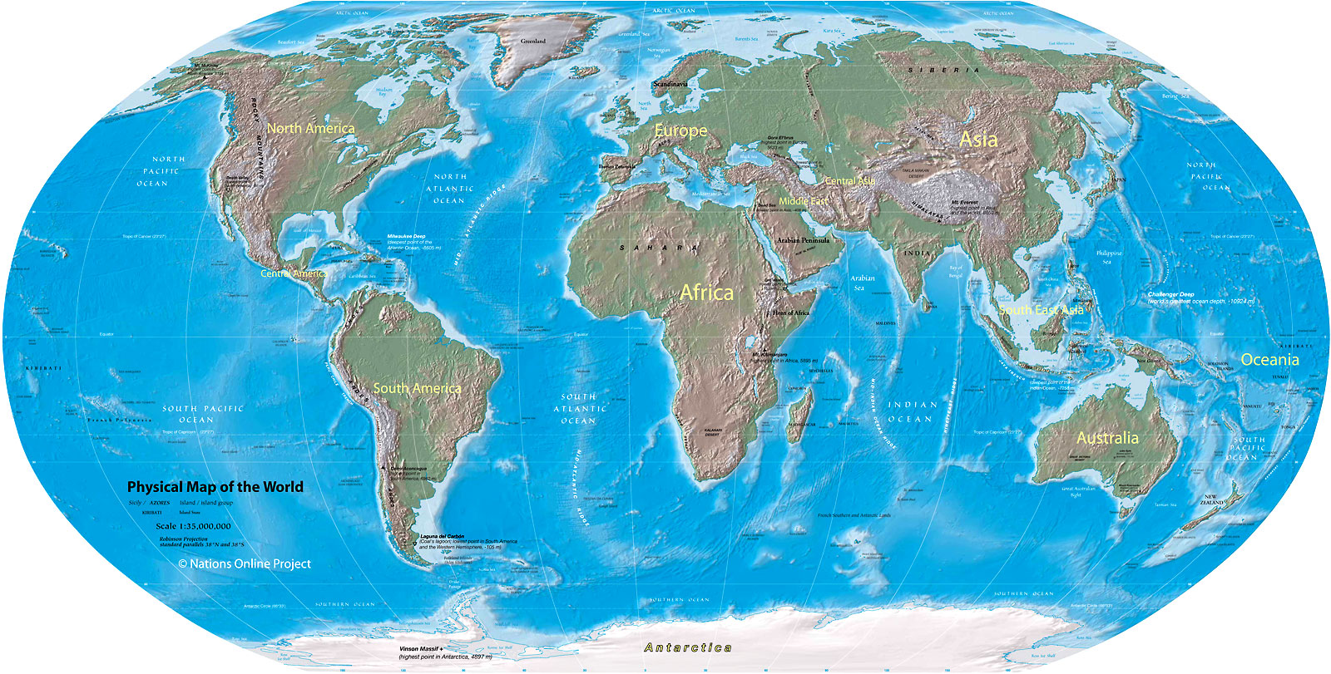
СВЕТСКО МОРЕ чини 5 океана:
1. Велики Тихи (Маријански ров 11 034м) океан – Пацифик,
2. Атлантски океан,
3. Индијски океан,
4. Северни ледени океан и
5. Јужни океан;
Северни ледени океан
Атлантски океан
Велики Тихи океан
Велики Тихи океан
Индијски океан
Јужни океан

Slide 4
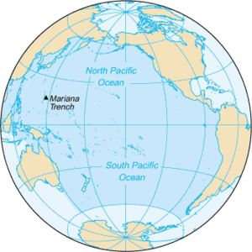
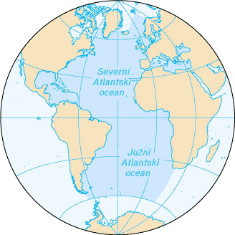
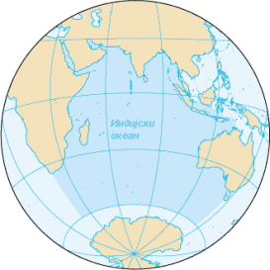
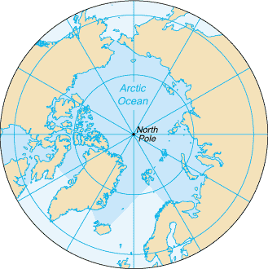
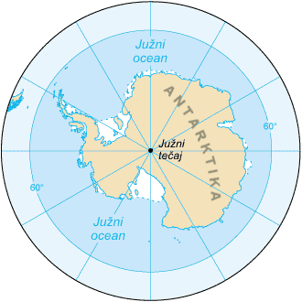
Велики Тихи океан
Пацифик
Атлантски океан
Индијски океан
Северни ледени океан
Јужни океан

Slide 5
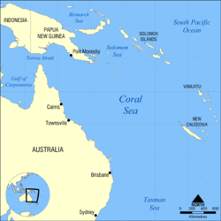
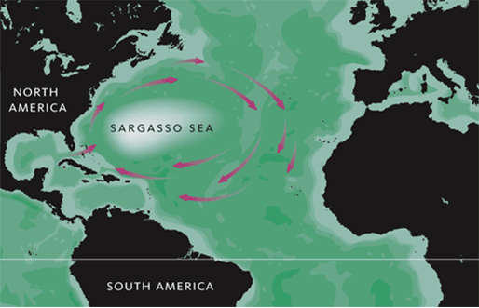
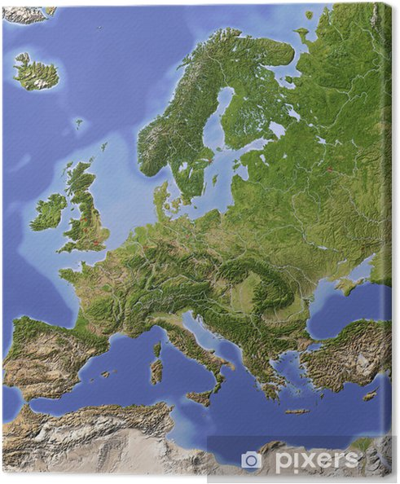
МОРА могу бити
унутрашња (средоземна – Средоземно),
ивична (Норвешко) и
међуострвска (Ирско море).
Унутрашња мора могу бити
међуконтинентална (Црвено, Средоземно)
унутарконтинетална (Балтичко, Јадранско).
Норвешко море
Балтичко море
Ирско море
Јадранско море
Средоземно море

Slide 6
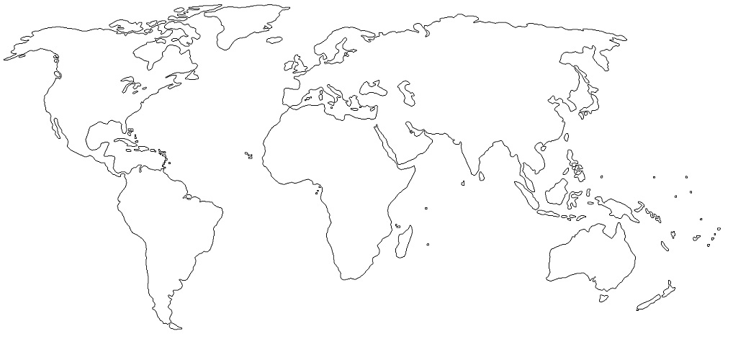
Обала је узак копнени појас уз језеро, море, океан...
Одступање обале од праве линије зове се разуђеност.
Континенти на северу су разуђени – Европа, Азија, Северна Америка а на југу су неразуђени – Јужна Америка, Африка, Аустралија.
Северна
Америка
Европа
Азија
Африка
Јужна Америка
Аустралија

Slide 7
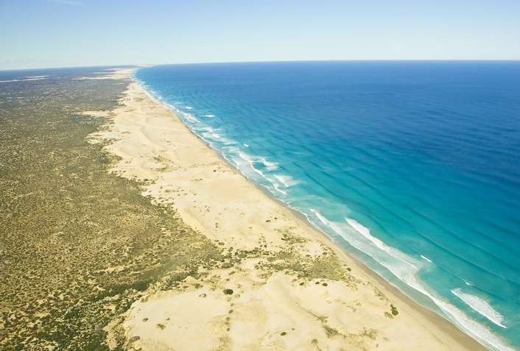
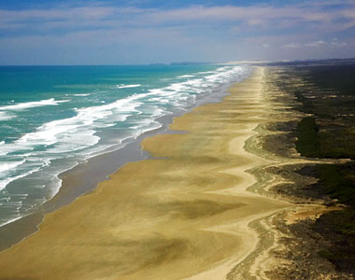
ЕЛЕМЕНТИ РАЗУЂЕНОСТИ ОБАЛЕ
1. Острва, архипелаг – Велика Британија, Сицилија, Исланд
2. Полуострва – Скандинавско, Балканско, Апенинско
3. Заливи – нормални, фјордови, естуари, ријаси - Бискајски, Ботнички залив
4. Мореузи – Гибралтар, Босфор, Ла Манш
5. Земљоузи, канали – Кил, Коринт, Суец, Панама
2
3
Неразуђена обала Аустралије
4
2
1
3
5
2
3

Slide 8
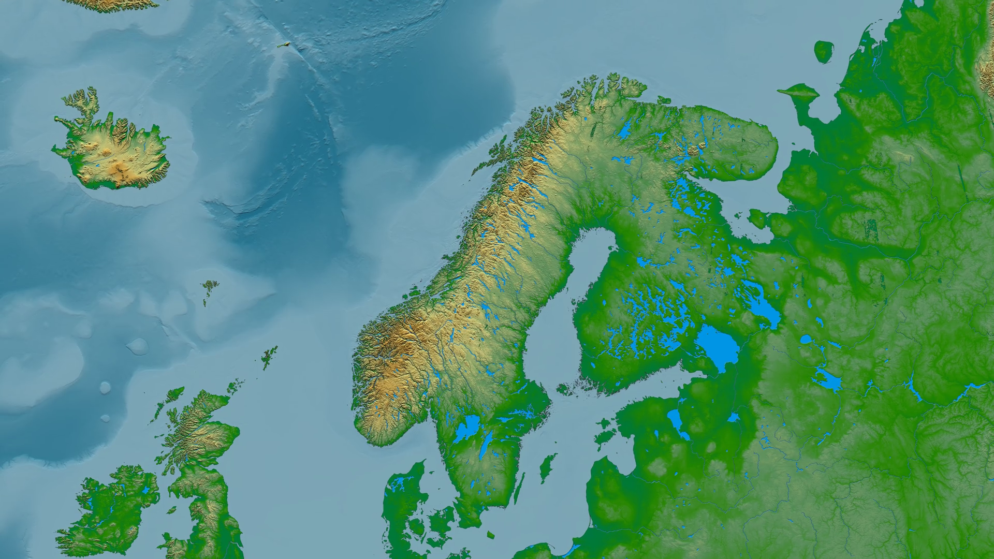
острво
залив
полуострво
мореуз
земљоуз

Slide 9
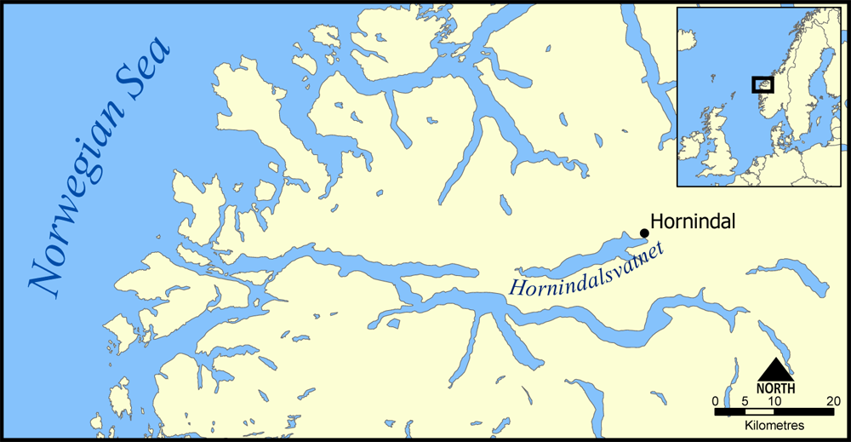
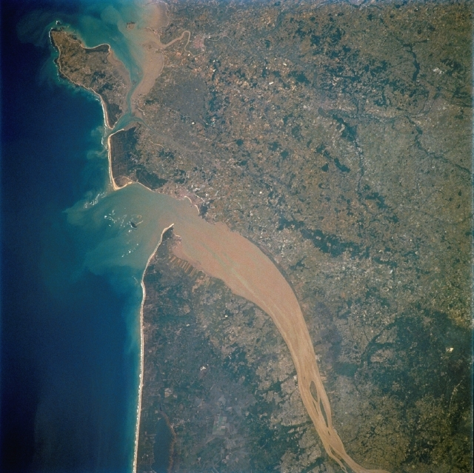
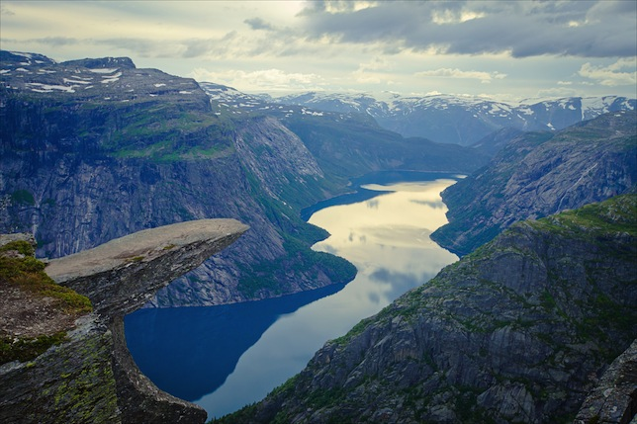
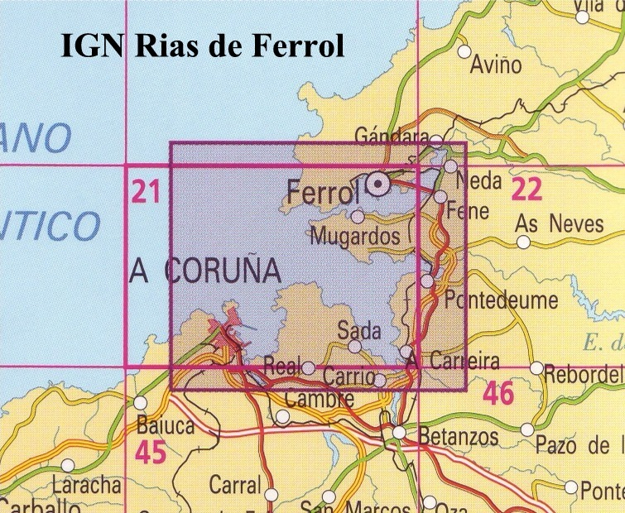
естуар
фјорд
ријас

Slide 10
ХВАЛА
НА
ПАЖЊИ
Гордана Васић

